Slide 1
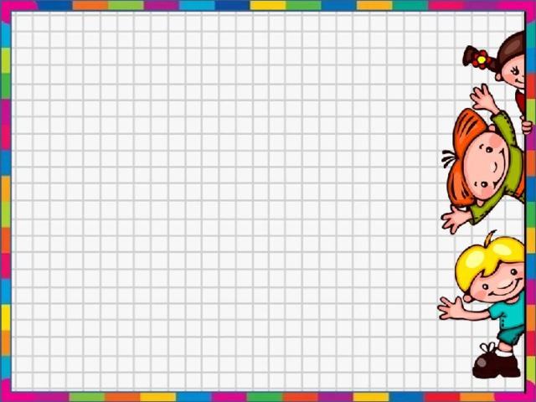
МАТЕМАТИКА
ДІАГНОСТУВАЛЬНА РОБОТА
4 КЛАС

Slide 2
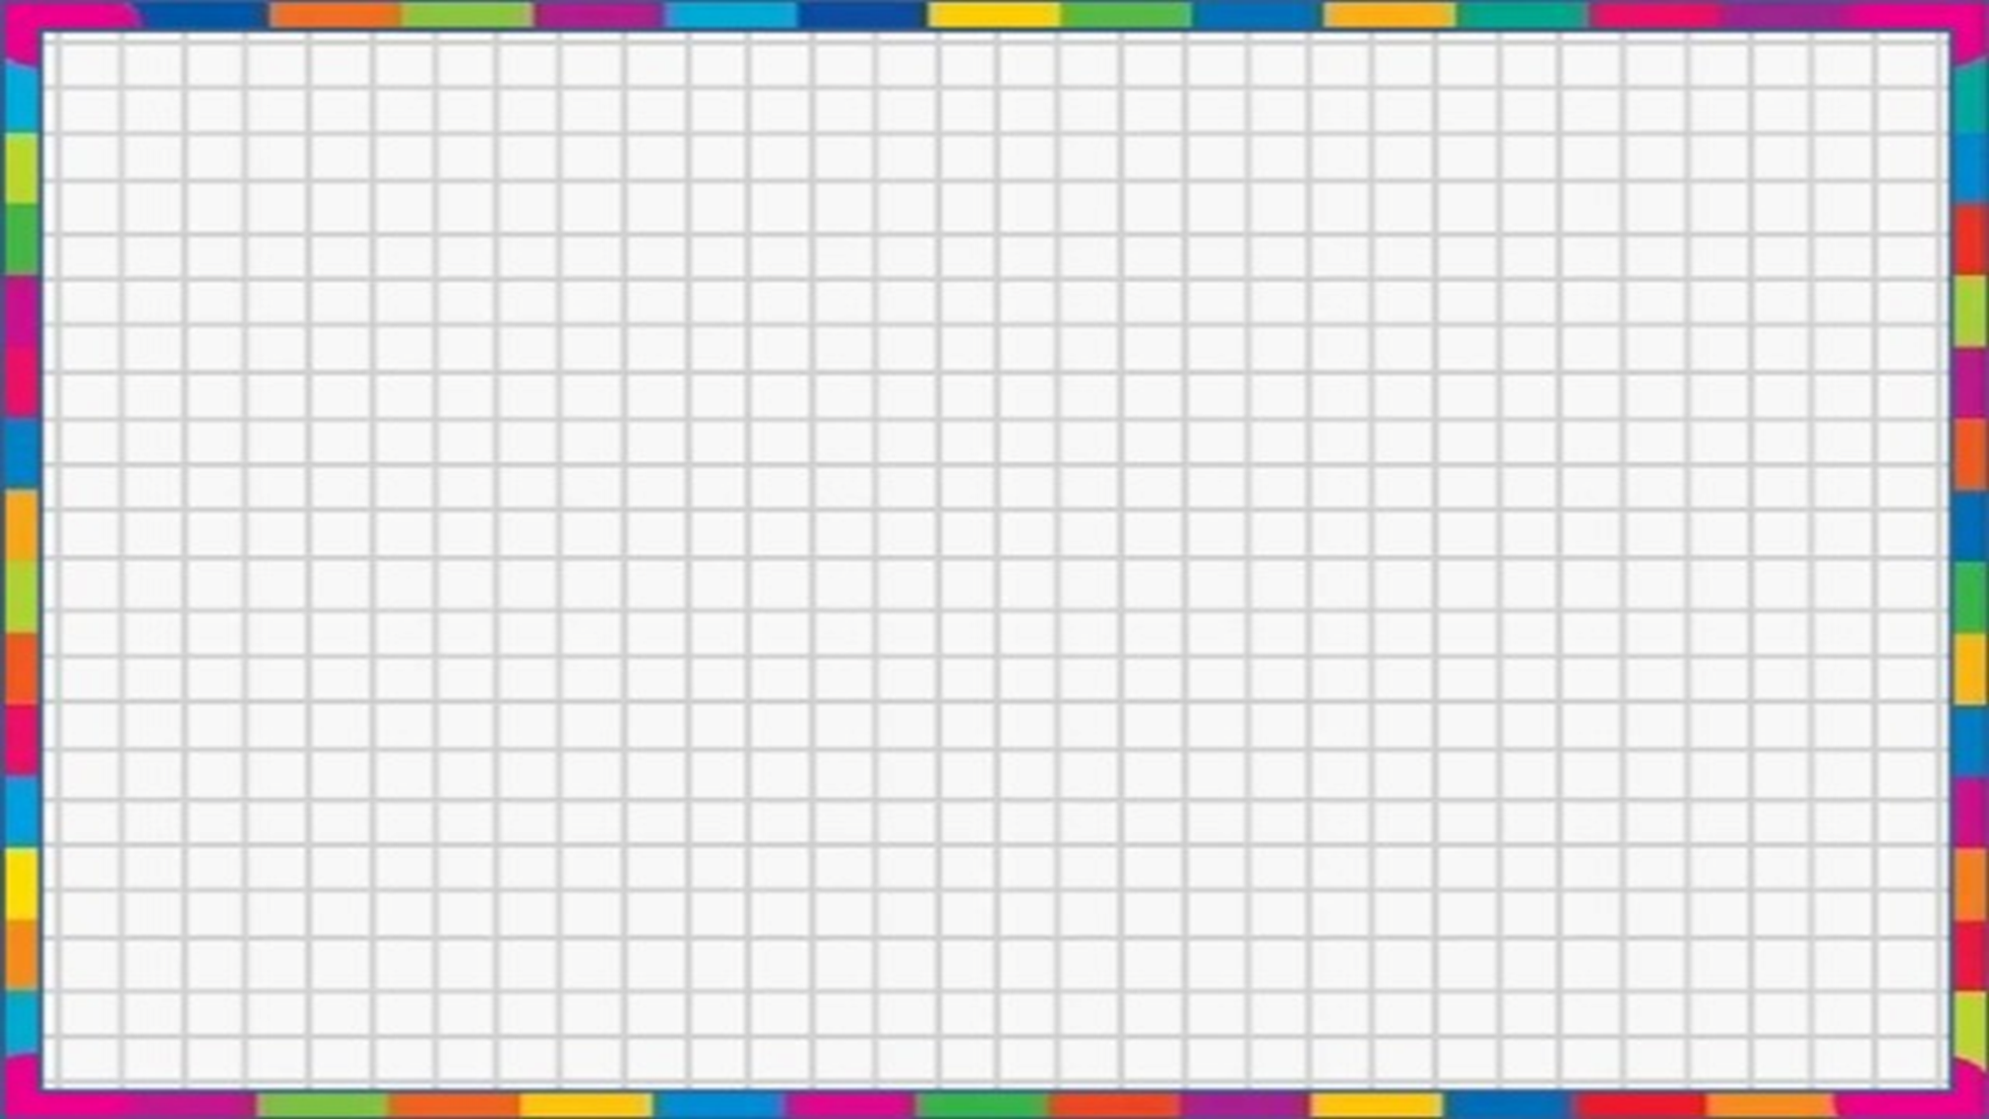

Дванадцяте квітня
Діагностувальна робота
Задача

Slide 3
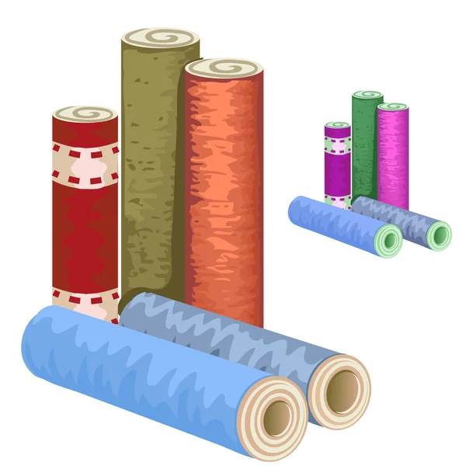
Задача
Для обклеювання стін у двох кімнатах купили шпалери в однакових рулонах. На ремонт першої кімнати витратили 12 рулонів шпалер, другої 16 рулонів. Усього купили 252 м шпалер. Скільки метрів шпалер витратили на кожну кімнату?

Slide 4
Задача
Магазин отримав за однаковою ціною 8 телевізорів і 5 планшетів. Вартість усіх телевізорів на 15 000 грн. більша, ніж планшетів. Скільки гривень заплатили за телевізори та планшети окремо?

Slide 5
ОБЧИСЛИ ВИРАЗИ ПИСЬМОВО (в стовпчик)
395 000 : 500 897 • 600
38 964 : 80 5 т 7 ц • 20
(7200 : 90 + 630 : 70) • 30

Slide 6
Завдання
Накресли квадрат, периметр якого дорівнює периметру прямокутника зі сторонами 5 см і 3 см. Обчисли площу накресленого квадрата.

Slide 7
Розв’яжи рівняння
обчислення запиши в стовпчик
Х : 7 + 6300 = 8400

Slide 8
Запиши всі значення b і a, щоб нерівності була істинними
5 • b < 20 b = …
<
24 : a < 8 a = …

Slide 9
Бажаю успіхів !!!

